Slide 1
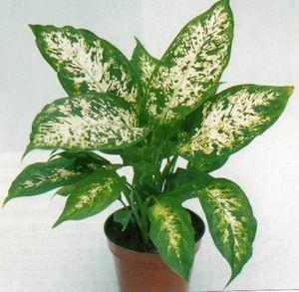
Растения в интерьере жилого дома
Презентация подготовлена
Шелковой Н.С.
учителем ИЗО и Технологии ГБОУ Гимназии №157 им. Принцессы Е.М. Ольденбургской

Slide 2
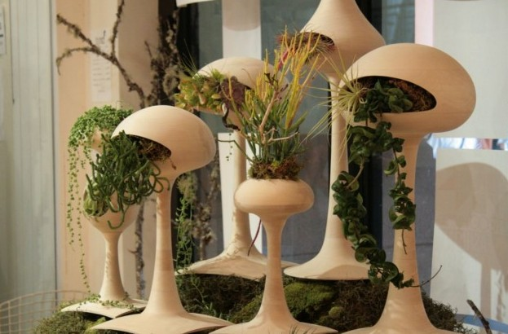
Фитодизайн
(от греческого фито – «растение» и английского дизайн – «проект», «замысел») – это искусство оформления интерьера, создание композиций с использованием растений.
Notes:
Пример пластически выразительной и эффектной композиции горшечных растений в нише. Оригинальные подставки-кашпо на высоких «ножках» прекрасно подходят для разнообразных по цвету и фактуре ампельных и злаковых растений. Вся композиция воспринимается как единое целое, привлекающее к себе внимание, и поэтому может играть в интерьере роль доминанты.

Slide 3
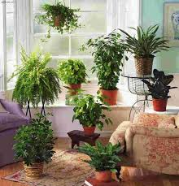
Приёмы размещения растений:
Одиночные растения
Композиции из горшечных растений
Вертикальные цветочные компо
зиции
Комнатный садик
Террариум
Notes:
В данной композиции разнообразные и свободно расставленные на разных уровнях одиночные растения объединяет их место у окна, заливающего их рассеянным светом. Это своеобразный комнатный садик, в который уютно вписаны два мягких кресла, создавая прекрасную зону отдыха. Автор композиции использовал почти все приемы размещения растений,пожалуй, кроме террериума и это позволило ему создать гармоничную «природную» среду.

Slide 4
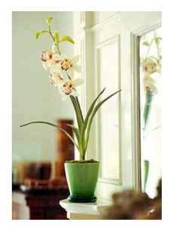
Миниатюрные одиночные растения
Notes:
Миниатюрные одиночные растения не должны затеряться, должны «прозвучать» – для этого им нужны удачный фон и пространство, позволяющее созерцать их со всех сторон. Очень важны форма кашпо и его цвет.

Slide 5
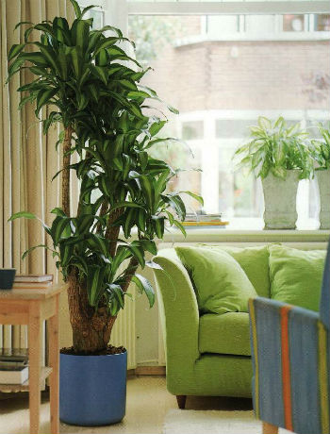
Крупные одиночные растения
Notes:
Классический прием расстановки крупного одиночного растения –на полу, у стены(в углу). Это элемент, входящий в ритм вертикалей интерьера, увеличивающий высоту помещения и придающий ему монументальность. Пышность и мягкость листвы в данном случае хорошо гармонируют со столь же пышным диваном, заваленном подушками, создавая «уютный угол». Другое впечатление создают крупные растения на двух следующих слайдах. . Здесь использованы растения более сухого рисунка, четко читающиеся на светлом фоне стены. Но , в первом случае, они торжественно «открывают» гостиную, подобно открывшемуся занавесу, а во втором – столь же торжественно «закрывают».

Slide 6
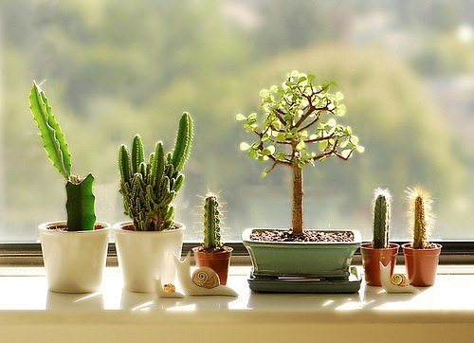
Композиции из горшечных растений
Notes:
Один из вариантов композиции горшечных растений – каждое находится в отдельном горшке. Эта «японская» композиция поражает изяществом и музыкальностью ритма. Введение в нее мелкой пластики вносит тонкий элемент юмора. Следующий слайд – пример композиции из горшечных растений 2 типа – когда растения высажены в одну емкость. Растения разнообразные, объединенные темным цветом крупных листьев, с небольшим вкраплением светлых пятен ампельных мелколистных растений на подставках. Подчеркивает их темную окраску светлый тон дерева (стволы желтого бамбука и керамики) и светлый фон стены.

Slide 7
Вертикальные цветочные композиции
Notes:
Очень модная композиция «вертикального сада. Она может относиться к группе горшечных растений – существует специально разработанные конструкции с вертикально закрепленными сообщающимися емкостями (для удобства полива) которые позволяют устраивать эти эффектные композиции. .На этом примере видно одно из обычных мест использования этого приема – узкие и небольшие помещения. В этом случае такие «пятна» выделяют главное пространство, создают зону общения. В узком пространстве коридорнрго типа «густой ковер» смягчает его границы.

Slide 8
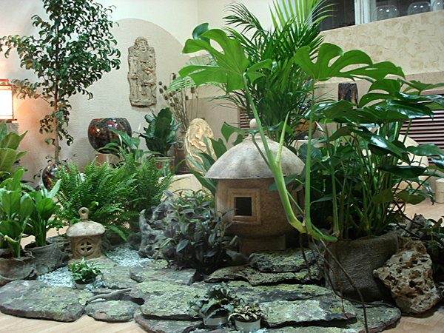
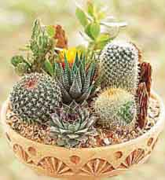
Комнатный садик

Slide 9
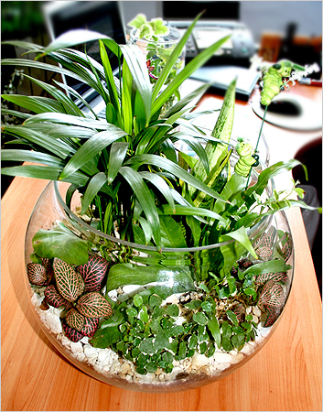
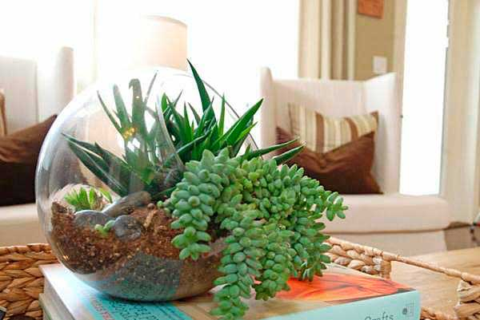
Террариум

Slide 10
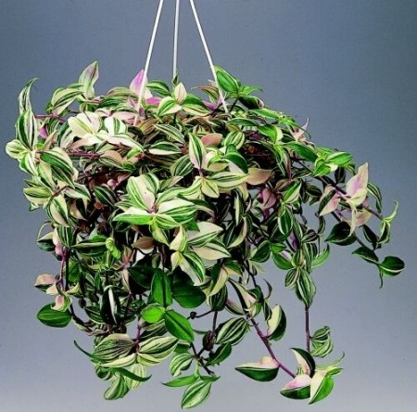
Размещение ампельных растений

Slide 11
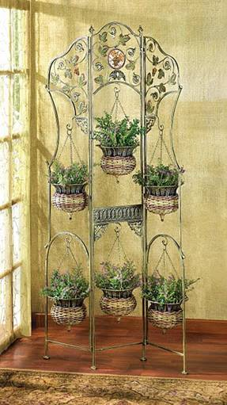
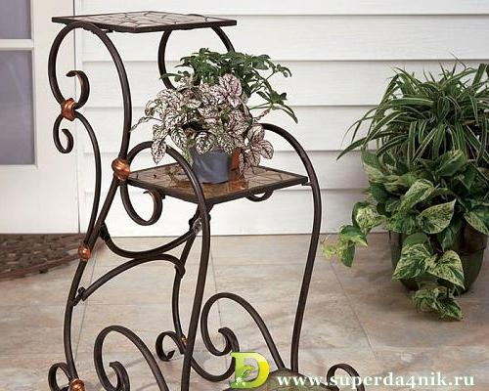
Размещение растений на жардиньерках

